Slide 1
while 연습하기 5주차_01_01

Slide 2
학습목표
while() 다양하게 활용하기
원하는 과정을 반복하기

Slide 3
반복문의 흐름
False
Condition?
True
statements

Slide 4
연습문제 1
while문을 사용하여 1~100사이의 5의 배수를 출력하시오

Slide 5
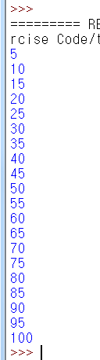
연습문제 1, 코드
# 1~100사이의 5의 배수
i = 1
n = 1
while n < 100:
n = i * 5
i = i + 1
print(n)

Slide 6
연습문제 2
while문을 사용하여,
입력 받은 값이 99999가 아닌 경우에 while안의 블록을 실행한다
블록 내에서는 입력 받은 수 만큼 반복 출력한다

Slide 7
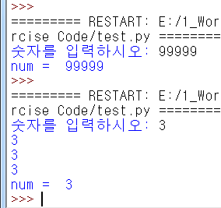
연습문제 2, 코드
# 조건에 따른 while문 실행
num = int(input("숫자를 입력하시오: "))
if num != 99999 :
i = 0
while i < num :
print(num)
i = i+1
print("num = ", num)

Slide 8
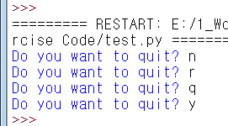
while문을 사용, 원하는 값 입력 받기 1
# 사용자가 종료를 요청할 때("y" 입력) 까지 반복하기
quit = "n"
while quit != "y" :
quit = input ("Do you want to quit? ")

Slide 9
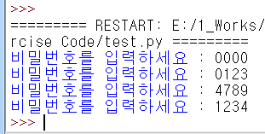
while문을 사용, 원하는 값 입력 받기 2
# 맞는 패스워드를 입력 할 때 까지 반복하기
pwd = "????"
while pwd != "1234" :
pwd = input ("비밀번호를 입력하세요 : ")

Slide 10
연습문제 3
입력 받은 패스워드가 111이거나, 입력 받은 횟수가 5회 이상이면 반복문을 종료하는 코드를 쓰시오

Slide 11
연습문제 3, 코드
pwd = "????“
count = 1
while pwd != "1111" and count <= 5 :
pwd = input ("비밀번호를 입력하세요 : ")
count=count+1

Slide 12
강의 요약
while() 다양하게 활용하기
조건에 따른 while문 사용하기

Slide 13
목표 달성 질문
원하지 않은 값이 입력되면 계속 재입력 받으려면 어떤 구문을 사용해야 하는지 설명하시오
1부터 100미만의 짝수를 모두 출력하는 while, for 문을 쓰시오

Slide 14
감사합니다
5주차_01_01 while 연습하기

Slide 15
while, 2가지 조건 쓰기 5주차_01_02

Slide 16
학습목표
원하는 과정을 반복하기
원하는 값을 입력 받을 때까지 반복하기
while문 연습하기

Slide 17
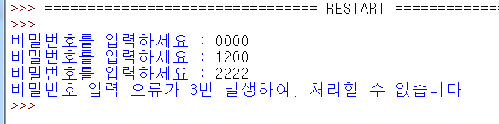
비밀번호와 최대 입력 횟수 확인하기
# 맞는 패스워드를 입력 할 때 까지 반복하기, 3번 까지 비밀번호 틀리면 반복 입력 기회는 없다
pwd = "????"
count = 1
while pwd != "1234" and count <= 3:
pwd = input("비밀번호를 입력하세요: ")
count = count + 1
if pwd == "1234" :
print("비밀번호가 정확합니다!")
elif count > 3 :
print("비밀번호 입력 오류가 3번 발생하여, 처리할 수 없습니다")

Slide 18
조건 쓰기
비밀번호가 맞거나, 입력 횟수가 3보다 크면 종료
pwd == "1234" or count > 3 :
위의 조건의 반대 조건을 쓰면, 반복절의 조건절
pwd != "1234" and count <= 3 :
드모르간 법칙 사용
( A and B) ^{c} → A^{c} or B^{c}
( A or B )^{c} → A^{c} and B^{c}

Slide 19
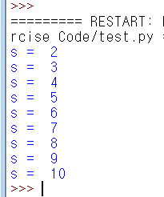
연습문제 1-1
# 출력 결과는?
s = 0
n = 1
while s < 10 :
s = s + n
print("s = ", s)

Slide 20
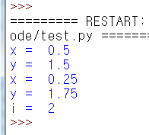
연습문제 1-2
# 출력 결과는?
x = 1.0
y = 1.0
i = 0
while y <= 1.5 :
x = x / 2
y = x + y
i = i + 1
print("x = ", x)
print("y = ", y)
print("i = ", i)

Slide 21
연습문제 2
사용자에게 입력 받을 양수의 개수가 몇개인지 입력 받는다, 이 때 음수가 입력되면 양수가 입력 될 때까지 반복한다
입력 받을 양수의 개수로 5가 입력 되면, 5개의 정수를 반복문을 사용하여 입력 받아, 그 값들의 평균을 출력한다

Slide 22
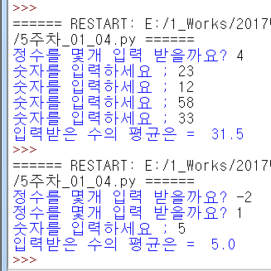
연습문제 2, 답안
numofnum = 0
count = 1
sum = 0
while numofnum <= 0 :
numofnum = int(input("정수를 몇개 입력 받을까요? "))
while count <= numofnum :
num = float(input("숫자를 입력하세요 ; "))
count = count +1
sum = sum + num
print("입력받은 수의 평균은 = ", sum / numofnum)

Slide 23
연습문제 3
구매할 물건의 금액을 입력 받는다
금액이 만원 이하일 경우에만 반복문을 실행한다
반복문이 종료되면 구매할 물건의 개수와 모든 금액의 합계를 출력한다

Slide 24

연습문제 3, 답안
num = 0
count = 0
sum = 0
while num <= 10000 :
num = float(input("금액을 입력하세요 ; "))
if num <= 10000 :
sum = sum + num
count = count +1
print(count, "개 물품의 모든 금액의 합은 = ", sum, "원 입니다")

Slide 25
연습문제 4
이름을 입력 받아서 성이 ‘김’, ‘최‘, ‘이’ 이면 통과 아니면 다시 입력 받는다
입력 받는 횟수가 5회 초과이면 더 이상 입력 받지 않고 종료한다

Slide 26
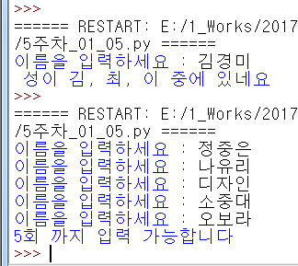
연습문제 4, 답안
name = "???"
count = 1
while name[0] != "김" and name[0] != "최" and name[0] != "이" and count <= 5 :
name = input ("이름을 입력하세요 : ")
count = count +1
if count > 5 :
print("5회 까지 입력 가능합니다")
else :
print(" 성이 김, 최, 이 중에 있네요")

Slide 27
강의 요약
while() 다양하게 활용하기
원하는 과정을 반복하기
==, !=, <, >, <=, >= 등 활용
원하는 값을 입력 받을 때까지 반복하기
(입력 값) != (원하는 값)

Slide 28
목표 달성 질문
원하지 않은 값이 입력되면 계속 재입력 받으려면 while, for중 무엇을 사용하나요?
비밀번호 5678이거나, 입력 횟수가 3보다 크면 종료하는 반복문 while 첫줄을 쓰시오

Slide 29
for() 연습하기 5주차_02_01

Slide 30
학습목표
for, while 다양하게 활용하기

Slide 31
for(), while() 표현하기 1
특정한 구간에서 홀수만 출력하기
규칙적인 변화가 있는 경우, for()이 코드가 짧고
가독성이 좋음
# for()
n = int(input(“양의 정수 입력 : “))
for i in range(1, n, 2) :
print(i)
# while()
i = 1
n = int(input(“양의 정수 입력 : “))
while i < n :
print(i)
i = i + 2

Slide 32
for(), while() 표현하기 2
문자열을 한 글자씩 출력하기
간략하게 표현된 것이 for()
문자열, 리스트를 활용 시 for()이 간단함
# for()
for letter in “Mango” :
print(letter)
# while()
i = 0
fr = “Mango”
while i < len(fr) :
letter = fr[i]
print(letter)
i = i + 1

Slide 33
연습문제 1
2에서 10까지 짝수를 출력한다
for, in, range 사용한다
while 사용

Slide 34

연습문제 1, 코드
# 2에서 10까지 짝수를 출력하는 두 가지 방법
# for
for i in range(2,12,2) :
print (i)
#while
i = 1
while i <= 5 :
print ((i)*2)
i = i + 1

Slide 35
연습문제 2
1에서 50 사이의 7의 배수와 그 수의 제곱 값을 출력 하시오
for, range, in 사용한다

Slide 36
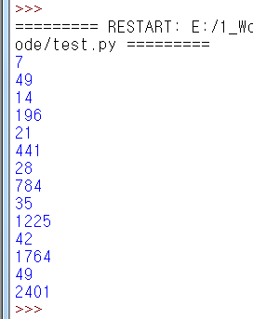
연습문제 2, 코드
# 1에서 50 사이의 7의 배수, 그 수의 제곱 값 출력
for i in range(1, 50, 1) :
if i%7 == 0 :
print(i)
print(i**2)
# 1에서 50 사이의 7의 배수, 그 수의 제곱 값 출력
# if 사용하지 않고 가능
for i in range(7, 50, 7) :
print(i)
print(i**2)

Slide 37
연습문제3
주어진 문자열 변수 str = "helloWorld"
에서 짝수번 째 문자들을 합하여 출력한다.
for, in 사용한다

Slide 38

연습문제 3, 코드
# 짝수번 째 문자만 합하여 출력
str = "helloWorld"
word = ""
count = 1
for s in str:
if count%2 == 0:
word = word + s
count = count + 1
print(word)

Slide 39
연습문제 4
입력 받은 문자열에서 모음이 몇 개인지 센 후 출력한다
모음은 “AEIOUaeiou” 이다

Slide 40
연습문제 4, 코드
str = input(“문자열을 입력 : “ )
count = 0
for ch in str:
if ch in “AEIOUaeiou”:
count += 1
print(“모음수: “, count)

Slide 41
강의 요약
for() 과 while() 차이점 알기
for() 다양하게 활용하기
주로 규칙적인 변화가 있는 경우 사용
문자열, 리스트 활용 시 사용

Slide 42
목표 달성 질문
for() 과 while() 차이점을 설명하시오

Slide 43
range 함수, in 함수 5주차_02_02
한 동 대 학 교
김경미 교수

Slide 44
학습목표
range 이해하기
in 이해하기
range, in 다양하게 활용하기

Slide 45
range() 함수 1
내장 함수 range()
숫자들을 나열하여 반복을 수행하기에 적합
산술 계산을 수행하는 반복의 기반을 생성
>>> list (range(10))
[0, 1, 2, 3, 4, 5, 6, 7, 8, 9]

Slide 46
range() 함수 2
>>> list (range(4, 20))
[4, 5, 6, 7, 8, 9, 10, 11, 12, 13, 14, 15, 16, 17, 18, 19]
>>> list(range(1, 20, 3))
[1, 4, 7, 10, 13, 16, 19]
>>> list(range(100, 20, -5)
[100, 95, 90, 85, 80, 75, 70, 65, 60, 55, 50, 45, 40, 35, 30, 25]
>>> list(range(1, 15, 2)
[1, 3, 5, 7, 9, 11, 13]

Slide 47
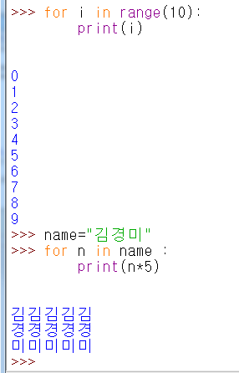
in 함수
내장함수 in
range() 와 같이 사용
for i in range(10, 0, -2):
print(i)

Slide 48
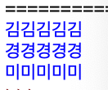
in 함수
name="김경미”
for n in name:
print(n*5)

Slide 49

for문 활용 1
for i in range(10, 0, -2):
print(i)

Slide 50
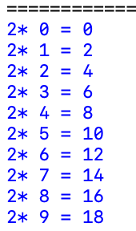
for문 활용 2
for i in range(1,10,1):
print("2*",i,"=",2*i)

Slide 51
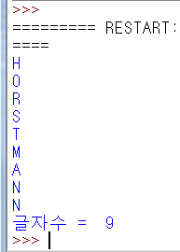
for문 활용 3
# 문자열 처리
name = “HORSTMANN”
count = 0
for char in name :
print(char)
count = count + 1
print(“글자수 = “, count)

Slide 52
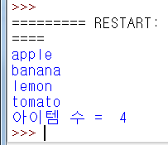
for문 활용 4
# 리스트 처리
fruit = ["apple", "banana", "lemon", "tomato"]
count = 0
for fr in fruit :
print(fr)
count = count + 1
print("아이템 수 = ", count)

Slide 53
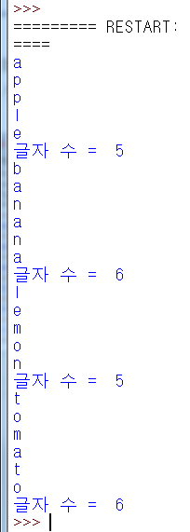
for문 활용 5
# 리스트 처리
fruit = ["apple", "banana", "lemon", "tomato"]
for fr in fruit :
count = 0
for f in fr :
print(f)
count = count + 1
print("글자 수 = ", count)

Slide 54
연습문제 1
for문을 사용하여,
#1, 문자 “*”를 첫 줄에는 한 개, 두번째 줄에는 두개, 반복하여 열 번째 줄에는 열 개를 출력 하시오
#2, 문자 “*”를 첫 줄에 열 개, 둘째 줄에 아홉 개..이어서 열 번째 줄에 한 개를 출력 하시오

Slide 55
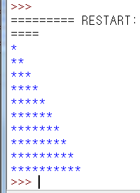
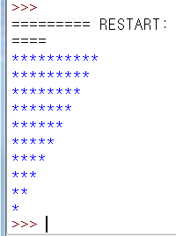
연습문제 1, 코드
#1
# “*” 순차적으로 점점 많이 출력
i = 0
for i in range(1, 11) :
print('*’ * i)
#2
# “*” 순차적으로 점점 적게 출력
i = 0
for i in range(10, 0, -1) :
print('*‘ * i)

Slide 56
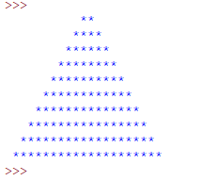
연습문제 2
for문을 사용하여,
문자 “ “, “*” 로 다음과 같이 좌우 대칭의 삼각형 모양을 출력해본다

Slide 57
연습문제 2, 코드
i=0
for i in range(1, 11):
print(' '*(10-i),'*'*(i*2),' '*(10-i))

Slide 58
강의 요약
range, in 이해하기
for i in range([start], stop[, step])
start 숫자에서 시작, stop 숫자 이전까지 진행
step 숫자만큼 변화(default: 1)

Slide 59
목표 달성 질문
range 함수에 대해 설명하시오
in operator는 while, for 어디에서 자주 사용되는가?

Slide 60
다중 for() 문 5주차_03_01

Slide 61
학습목표
다중 for()문 이해하기
for()문의 출력 결과 써보기

Slide 62
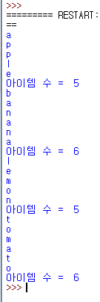
다중 for문
for() 문 안에 for()이 사용되는 것
아래 예제와 같이 활용
# 리스트 처리
fruit = ["apple", "banana", "lemon", "tomato"]
for fr in fruit :
count = 0
for f in fr :
print(f)
count = count + 1
print("아이템 수 = ", count)

Slide 63
다중 for() 문 실행 과정
 | 변수 fr |  | 변수 f |  | 변수 fr |  | 변수 f
1번 for | “apple” |  |  | 1번 for | “lemon”
 |  | 2번 for | “a” |  |  | 2번 for | “l”
 |  |  | “p” |  |  |  | “e”
 |  |  | “p” |  |  |  | “m”
 |  |  | “l” |  |  |  | “o”
 |  |  | “e” |  |  |  | “n”
1번 for | “banana” |  |  | 1번 for | “tomato”
 |  | 2번 for | “b” |  |  | 2번 for | “t”
 |  |  | “a” |  |  |  | “o”
 |  |  | “n” |  |  |  | “m”
 |  |  | “a” |  |  |  | “a”
 |  |  | “n” |  |  |  | “t”
 |  |  | “a” |  |  |  | “o”

Slide 64


다중 for문(nested for)
for문 여러 개 나열
for i in range(3) :
for j in range(3) :
print (" $")
for i in range(2) :
print("#")
for j in range(5) :
print (" $")

Slide 65
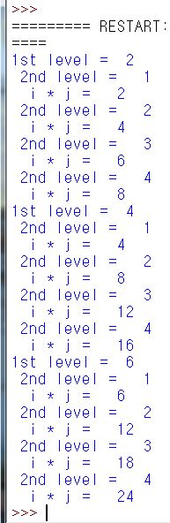
다중 for문 예제 1
for i in range(2,7,2) :
print ("1st level = ", i)
for j in range(1,5,1) :
print(" 2nd level = ", j)
print(" i * j = ", i*j)

Slide 66
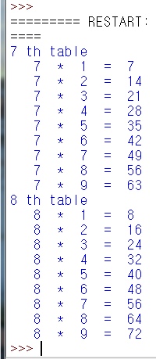
다중 for문 예제 2
# times table : 7, 8
for i in range(7, 9) :
print (i, "th table")
for j in range(1,10,1) :
print( " ", i, " * ", j, " = ", i*j)

Slide 67
무엇이 출력 될까?
# a의 값은 무엇인가?
a=0
for i in range(10) :
a=a+1
for j in range(10) :
a=a+1
print(a)

Slide 68
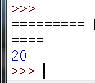
무엇이 출력 될까? , 답안
# a의 값은 무엇인가?
a=0
for i in range(10) :
a=a+1
for j in range(10) :
a=a+1
print(a)

Slide 69
무엇이 출력 될까?
# a의 값은 무엇인가?
a=0
for i in range(10) :
a=a+1
for j in range(10) :
a=a+1
print(a)

Slide 70

무엇이 출력 될까?, 답안
# a의 값은 무엇인가?
a=0
for i in range(10) :
a=a+1
for j in range(10) :
a=a+1
print(a)

Slide 71
무엇이 출력 될까?
# a의 값은 무엇인가?
a=0
for i in range(2, 10) :
a=a+i
for j in range(10, 1, -2) :
a=a+j
print(a)

Slide 72

무엇이 출력 될까? 답안
# a의 값은 무엇인가?
a=0
for i in range(2, 10) :
a=a+i
for j in range(10, 1, -2) :
a=a+j
print(a)
i | j
2 | 10, 8, 6, 4, 2
3 | 10, 8, 6, 4, 2
4 | 10, 8, 6, 4, 2
5 | 10, 8, 6, 4, 2
6 | 10, 8, 6, 4, 2
7 | 10, 8, 6, 4, 2
8 | 10, 8, 6, 4, 2
9 | 10, 8, 6, 4, 2

Slide 73
무엇이 출력 될까?
# 다음은 무엇이 출력되는가?
fruit = "banana"
count = 0
for char in fruit :
if char == ’a’ :
count = count + 1
print(count)

Slide 74

무엇이 출력 될까?, 답안
# 다음은 무엇이 출력되는가?
fruit = "banana"
count = 0
for char in fruit :
if char == 'a' :
count = count + 1
print(count)

Slide 75
강의 요약
다중 for()문 이해하기
for() 문 안에 for()문이 사용되는 것
for문 결과 쓰기

Slide 76
목표 달성 질문
다중 for문은 어떤 구문을 말하는지 설명하시오
다중 for, 사용시 1번 for와 2번 for에서 변화하는 값을 기억하는 변수명은 같은 이름을 사용해도 될까요?

Slide 77
break 이해와 활용 5주차_03_02

Slide 78
학습목표
break 이해하기
반복문에서 break 활용하기

Slide 79
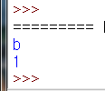
break문
반복문에서 벗어나도록 중단시킴
실행 흐름이 루프 이후, 첫번째 명령문으로 넘어감
fruit = "banana"
count = 0
for char in fruit :
if char == 'a':
count = count + 1
elif char == 'n':
break
else :
print(char)
print(count)

Slide 80
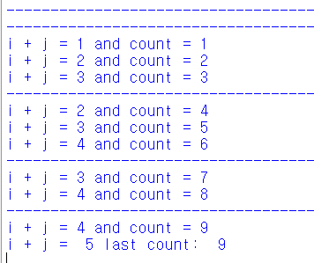
break문 예제 1
Nested for문에서 사용
#2개 수를 더한 결과가 5의 배수 이면 반복문 종료
count = 0
for i in range(5) :
print(“-----------------------------------”)
for j in range(3) :
if (i + j) % 5 != 0 :
count = count + 1
print("i + j =", i+j, "and count =", count)
else :
break
print("i + j = ", i+j, "last count: ", count)

Slide 81
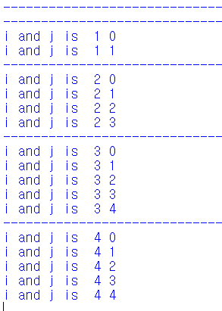
break문 예제 2
for i in range(5):
print(“-----------------------------------”)
for j in range(5):
if i*2==j :
break
else :
print("i and j is ",i,j)

Slide 82
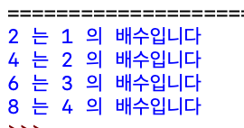
break문 예제 3
for i in range(1,5):
for j in range(i+1,10):
if j%i==0 :
print(j,"는",i,"의 배수입니다")
break

Slide 83
break문 연습문제
현재 가지고 있는 금액으로 물건을 몇 개까지 살 수 있는지 계산한다
현재 가지고 있는 금액, 사려는 물건의 가격, 원하는 개수를 입력 받는다
구매할 때마다 잔액이 출력되게 한다
잔액이 부족하면 break를 사용하여 반복을 종료한다

Slide 84
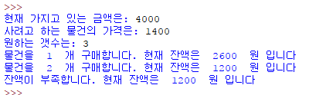
break문 연습문제 코드
balance = int(input("현재 가지고 있는 금액은: "))
cost = int(input("사려고 하는 물건의 가격은: "))
num = int(input("원하는 갯수는: "))
for i in range(1, num+1):
if balance - cost >= 0 :
balance = balance - cost
print("물건을 ", i, " 개 구매합니다. 현재 잔액은 ", balance, " 원 입니다")
else :
print("잔액이 부족합니다. 현재 잔액은 ", balance, " 원 입니다")
break

Slide 85
Prime Number 확인 과정
소수의 정의
양의 정수 중 1과 자기자신으로만 나누어 지는 수
확인 과정
2부터 시작해서 입력 받은 수를 나누기 시작하여,
(입력 받은 수 -1) 까지 나누는 것을 반복한다
그 과정에서 나누어지는 경우가 발생하면, 소수가 아니고
끝까지 나누어지지 않고 반복문이 끝나면 소수이다
나누어지면, 소수를 확인하는 flag 변수의 값을 False 로 처리한다

Slide 86
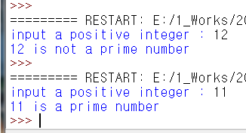
Prime Number 확인
# prime number 여부 확인
num = int(input("input a positive integer : "))
prime_yes = True
for i in range(2, num) :
if num % i == 0:
prime_yes = False
break
if prime_yes == True :
print(num, "is a prime number")
else :
print(num, "is not a prime number")

Slide 87
Prime Number 확인, for~else
# prime number 여부 확인
num = int(input("input a positive integer : "))
for i in range(2, num) :
if num % i == 0:
print(num, "is not a prime number")
break
else:
print(num, "is a prime number")

Slide 88
연습문제 1
다음 코드에 break 있는 경우와, 없는 경우 출력 결과를 쓰시오
sum=0
for i in range(1, 10) :
if i % 3 == 0:
sum = sum + i
break
print(“sum = “, sum)

Slide 89

연습문제 1, 결과
break 있을 때: 3의 배수 3을 만나면 더하고 반복문 종료
break 없을 때: 3의 배수 3 + 6 + 9 =18 더해져서 출력

Slide 90
강의 요약
break 이해하기
반복문에서 벗어나도록 중단시킴

Slide 91
목표 달성 질문
다중 for문에서 break를 만나면 어떤 일이 발생하는지 설명하시오
소수를 확인하는 구문에서 break를 사용하는데 사용하지 않을 때와 어떤 차이가 있는가?

Slide 92
For else 활용 5주차_03_03

Slide 93
학습목표
for ~ else문 이해하기
for ~ else문 사용 조건 알아가기

Slide 94
for~else 예제 1
m=997
for n in range(2, m):
if m%n==0:
print(m,'is not a prime')
break
else:
print(m,'is a prime number!')

Slide 95
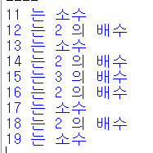
for~else 예제 2
for i in range(11, 20):
for j in range(2, i):
if i % j == 0:
print(i, '는', j, '의 배수 ')
break
else:
print(i, '는 소수')

Slide 96
while ~else 예제 1
m=997
n=2
while n<m:
if m%n==0:
print(m,'is not a prime')
break
n += 1
else:
print(m,'is a prime number!')

Slide 97
while ~else 예제 2
n=3
while n >= 0:
m = int(input("Enter a integer :"))
if m == 0: break
n = n - 1
else:
print('4 inputs compelete')

Slide 98
연습문제 1
리스트 num = [ 1, 3, 9, 2, 11 ]
위 리스트에 12보다 큰 수가 있으면 그 수를 보여주고, 없으면 없다고 확인하는 코드를 for ~ else 문을 사용하여 만드시오

Slide 99
연습문제 1, 코드
num = [1, 3, 9, 2, 11]
for d in num:
if d > 12:
print('12보다 큰 수 발견 :', d)
break
else:
print('12보다 큰 수는 없음')

Slide 100
강의 요약
for ~ else문 이해하기
for ~ else문 사용 조건 알아가기
반복문 내에 break 가 있는 경우에만 사용 가능

Slide 101
목표 달성 질문
for ~ else 문은 언제 사용하는가?
while ~ else문 사용도 for ~ else와 같이 사용할 수 있는지 설명하시오

Slide 102
bubble sort 5주차_03_04

Slide 103
학습목표
bubble sort 이해하기

Slide 104
Bubble sort
숫자나 문자를 일정한 순서대로 재 정리 하는 것
제일 간단한 정렬 방식
23 | 78 | 45 | 8 | 32 | 56
Original List
8 | 23 | 32 | 45 | 78 | 56
After pass 3
Unsorted
Sorted
Unsorted
8 | 23 | 78 | 45 | 32 | 56
After pass 1
8 | 23 | 32 | 45 | 56 | 78
After pass 4
Sorted!!
Unsorted
Sorted
8 | 23 | 32 | 78 | 45 | 56
After pass 2
Sorted
Unsorted

Slide 105
Bubble sort, 점점 크게 정렬
numbers = [ 5, 4, 1, 3, 9, 2, 15 ]
for i in range(0, 7):
for j in range(0, 6):
if numbers[j] > numbers[j+1]:
temp = numbers[j]
numbers[j] = numbers[j+1];
numbers[j+1] = temp
print(numbers)
numbers = [ 5, 4, 1, 3, 9, 2, 15 ]
for i in range(0, len(numbers)):
for j in range(0, len(numbers)-1):
if numbers[j] > numbers[j+1]:
temp = numbers[j]
numbers[j] = numbers[j+1];
numbers[j+1] = temp
print(numbers)

Slide 106
Bubble sort, 점점 작게 정열 이미 자리가 정해진 아이템은 제외하고 비교
numbers = [ 5, 4, 1, 3, 9, 2, 15 ]
for i in range( len(numbers)-1 ):
for j in range( len(numbers)-1-i ):
if numbers[j] < numbers[j+1]:
temp = numbers[j+1]
numbers[j+1] = numbers[j];
numbers[j] = temp
print(numbers)

Slide 107
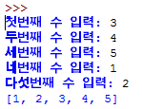
Bubble sort 예제, 점점 크게
number01 = int(input("첫번째 수 입력: "))
number02 = int(input("두번째 수 입력: "))
number03 = int(input("세번째 수 입력: "))
number04 = int(input("네번째 수 입력: "))
number05 = int(input("다섯번째 수 입력: "))
numbers = [number01, number02, number03, number04, number05]
for i in range(0, len(numbers)):
for j in range(0, len(numbers)-1):
if numbers[j] > numbers[j+1]:
temp = numbers[j]
numbers[j] = numbers[j+1];
numbers[j+1] = temp
print(numbers)

Slide 108
Bubble sort 연습문제
앞의 예제와 같이 Bubble sort 사용한다
이번에는 큰 수부터 점점 작게 나열되도록 한다
나열 후 가장 큰 숫자와 가장 작은 숫자의 차를 출력해본다

Slide 109
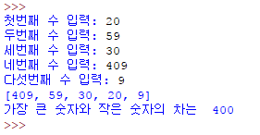
Bubble sort 코드
number01 = int(input("첫번째 수 입력: "))
number02 = int(input("두번째 수 입력: "))
number03 = int(input("세번째 수 입력: "))
number04 = int(input("네번째 수 입력: "))
number05 = int(input("다섯번째 수 입력: "))
numbers = [number01, number02, number03, number04, number05]
for i in range(0, len(numbers)):
for j in range(0, len(numbers)-1):
if numbers[j] < numbers[j+1]:
temp = numbers[j]
numbers[j] = numbers[j+1];
numbers[j+1] = temp
print(numbers)
print("가장 큰 숫자와 작은 숫자의 차는 ", numbers[0] - numbers[4] )

Slide 110
연습문제 1, 문제와 결과
8번 슬라이드의 버블소트 코드는 점점 크게 정열한다. 점점 작게 정열 하려면 어느 부분을 수정해야 하는지 쓰시오
for i in range(0, len(numbers)):
for j in range(0, len(numbers)-1):
if numbers[j] > numbers[j+1]:
temp = numbers[j]
numbers[j] = numbers[j+1];
numbers[j+1] = temp

Slide 111
강의 요약
bubble sort 이해하기
숫자나 문자를 일정한 순서대로 재 정리 하는 가장 간단한 정렬 방식

Slide 112
목표 달성 질문
Bubble sort를 사용할 때, 점점 크게 숫자를 정열하는 조건절을 쓰시오

Slide 113
다중 for 연습하기 5주차_03_05

Slide 114
학습목표
for(), 다중 for()문 활용 연습하기

Slide 115
연습문제 1
영어단어를 입력한다
위의 단어에 들어가는 글자 중 하나를 입력한다
몇 번째 위치에 그 글자가 있는지 찾는다
존재하지 않는 글자인 경우, 없다고 출력한다

Slide 116
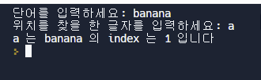
연습문제 1, 코드와 결과
word = input("단어를 입력하세요: ")
letter = input("위치를 찾을 한 글자를 입력하세요: ")
count = 0
for char in word :
if char == letter:
break
count = count + 1
if letter not in word:
print( letter, "는", word, "내에 없습니다")
else :
print(letter, "는", word, "의 index 는”, count, “입니다")

Slide 117
연습문제 2
사용자에게 메시지를 입력 받는다
메시지 내에서 ‘a’ 를 개수를 확인하여 출력한다

Slide 118
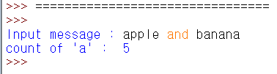
연습문제 2, 코드와 결과
문자열에서 한 글자씩 읽어서 그 글자가 ‘a’ 인지를 확인하여 센다
s = input("Input message : ")
count = 0
for c in s :
if c == "a" :
count += 1
print("count of \'a\' : ", count)

Slide 119
연습문제 3
구구단 출력
2단부터 시작
몇 단까지 출력할 지는 사용자에게 입력 받는다

Slide 120
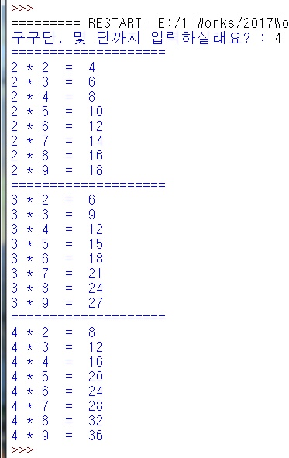
연습문제 3, 코드와 결과
num = int(input("구구단, 몇 단까지 입력 하실래요? : "))
for i in range(2, num+1, 1) :
print("="*20)
for j in range(2, 10, 1) :
print(i, "*", j, " = ", i * j)

Slide 121
연습문제 4
별의 개수를 입력 받아
뒤집어진 삼각형 모양으로 출력하기

Slide 122
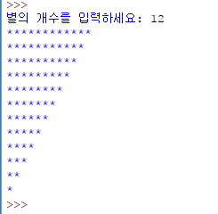
연습문제 4, 코드와 결과
num = int(input("별의 개수를 입력하세요: "))
for i in range(0, num):
for j in range(num - i):
print("*", end="") # 다음줄로 출력되지 않게 함
print() # 다음줄로 출력

Slide 123
연습문제 5
리스트 fruit = ["apple", "banana", "lemon", "tomato“, “strawberry“]
리스트 fruit, 각 아이템에 모음이 몇 개 있는지 출력하시오

Slide 124
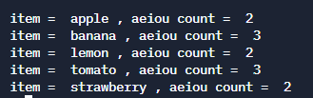
연습문제 5, 코드와 결과
fruit = ["apple", "banana", "lemon", "tomato", "strawberry"]
for f in fruit:
count=0
for ch in f:
if ch in 'aeiouAEIOU':
count=count+1
print('item = ', f, ', aeiou count = ', count)

Slide 125
강의 요약
for(), 다중 for()문 활용 연습하기

Slide 126
목표 달성 질문
별의 최대 개수를 입력 받아 삼각형 모양으로 트리 모양을 출력하는 코드를 쓰시오

